Slide 1
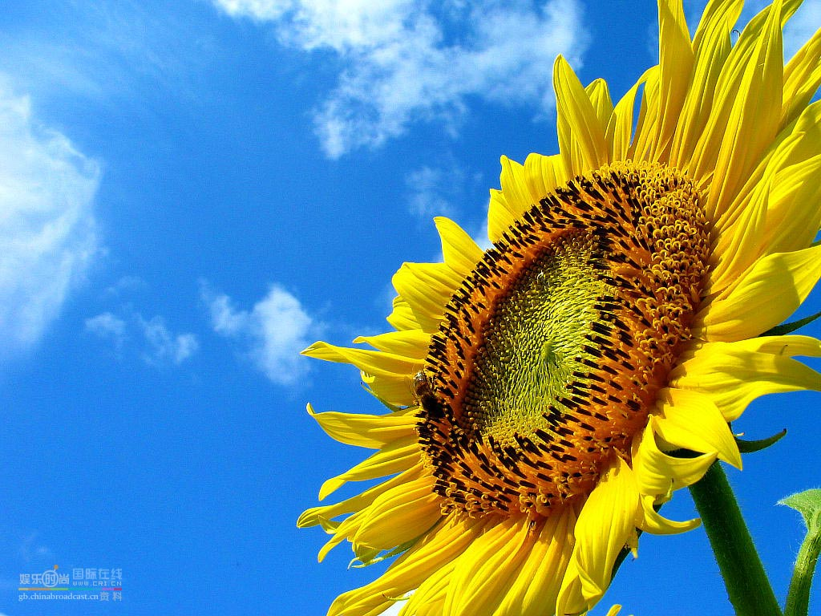
Пряма і непряма мова

Slide 2
У процесі спілкування у мовців виникає потреба передавати чи відтворювати висловлювання інших.

Slide 3
Існує декілька способів передачі чужого мовлення
Пряма мова;
Непряма мова;
Цитата;

Slide 4
Способи передачі чужого мовлення
Пряма мова – це чуже мовлення, передане дослівно, з усіма граматичними, інтонаційними та стилістичними особливостями. Пряма мова може складатися з одного слова, одного речення і з кількох речень. Пряма мова супроводжується реченням, що вказує на те, хто є мовцем та адресатом, за яких обставин вона висловлена. Таке речення називається словами автора. Слова автора можуть стояти перед прямою мовою, у середині прямої мови, після неї, а також включати в себе пряму мову. Пряма мова і слова автора поєднуються за змістом та інтонаційно, тобто без допомоги сполучників. Інтонація слів автора завжди розповідна, а інтонація прямої мови може бути розповідною, питальною, спонукальною, окличною та неокличною

Slide 5
Способи передачі чужого мовлення
Непряма мова – це чуже мовлення, що передається не дослівно, а зі збереженням лише основного змісту висловлювання (Дівчина замилувалася квітами і сказала, що вони чудові). У непрямій мові втрачається лексична, інтонаційна та стилістична своєрідність чужого мовлення. До непрямої мови належать як непрямі розповідні речення, так і непрямі питання й спонукання, але знак оклику чи знак питання в кінці таких речень не ставиться

Slide 6
Способи передачі чужого мовлення
Цитата – дослівно наведений зі збереженням усіх граматичних та стилістичних особливостей уривок із чужого висловлювання, що використовується мовцем для підтвердження чи пояснення власних думок. Тому в цитаті не можна нічого змінювати, навіть розділових знаків. Цитата на письмі береться в лапки (Видатний український письменник Гр. Тютюнник був переконаний, що «кожен письменник обирає собі тему найближчу, найріднішу….»)

Slide 7
Пряма мова
Чужа мова, передана дослівно від імені того, кому вона належить, називається прямою мовою (П, п).
Слова, що вказують, кому належить пряма мова і як вона висловлена, називаються словами автора (А, а).

Slide 8
Пряма мова ПІСЛЯ слів автора
У липневий вечір якось біля школи
ти мені сказала: “Пахнуть матіоли”.
(Д.Луценко.)
А: “П “.
Он чутливо спить очеретина і шепоче
світу: “Не буди!” (П.Перебийніс.)
А:“П! “
Я спитав колись у батька: “Ви скажіть мені,
на щирість, що найтяжче ранить серце?”
І почув: “Несправедливість”. (М.Нагнибіда.)
А: “П ? “

Slide 9
Пряма мова ПЕРЕД словами автора
«Гарна музика»,— шепнула
Заслухано Дарка (І. Вільде).
“П “, - а.
“Дивись, коханий мій, дивись! В моїх
очах – весна!” – казала так мені
колись красуня чарівна.
(М.Вороний.)
“П !“ - а.
«А куди ви їдете, люди добрі?» —
осмілився спитати Павлусь
(А. Чайковський)
“П ?“ - а.

Slide 10
Пряма мова В СЕРЕДИНІ слів автора
Я сказала: ”Я згодна, тату”, -
і поцілувала йому руку
(В.Підмогильний)
А: “П “, - а
…мені сказала: “ Здрастуй! ” –
крізь туман (Л.Костенко)
А: “П !“ - а
Дід бурчав: ” Тепер би того
дощу…” – і сердився
невідомо на кого.
А: “П ?“ - а

Slide 11
Пряма мова РОЗРИВАЄТЬСЯсловами автора. П – одне речення
“ Хіба що… - майже пошепки промовила
вона,- я сама спробую ”.
“П…-а, - п”.
«Рано ти,— каже батько,— закінчив
науку» (Остап Вишня).
“П,- а, - п”.
«Ні, - зринула мисль, - у такий спосіб
пожежі не згасити, треба трактором
перетнути дорогу стихії!» (В.Скуратівський)
“П, -а, - п!”.
“За що ж, - хто-небудь попитає, -
Зозуля Півня вихваляє?” (Л.Глібов.)
“П, -а,- п?”.

Slide 12
Пряма мова РОЗРИВАЄТЬСЯ словами автора. П – кілька речень
«Ходять тут усякі... — бурмоче дід. —
Недавно двоє пройшло» (О. Донченко).
“П…-а. - П”.
«Зажди! — просить хлопчина.— Не
тікай від мене, візьми мене із собою,
перевези!» (Б. Лепкий).
“П!(?)-а.-П”.
“Та ні, я того не кажу, - відповідав
Зінько. – Знаю, що земля це ваша ”
“П, -а. - П”.
«Пізно, Володько,— і додала тим
самим легким смішком: — Ех ти,
сторож!» (І. Сенченко).
“П!(?)-а:-П”.

